Slide 1






NHIỆT LIỆT CHÀO MỪNG
CÁC EM HỌC SINH THÂN YÊU!!!
MÔN : KHOA HỌC TỰ NHIÊN 6

Slide 2
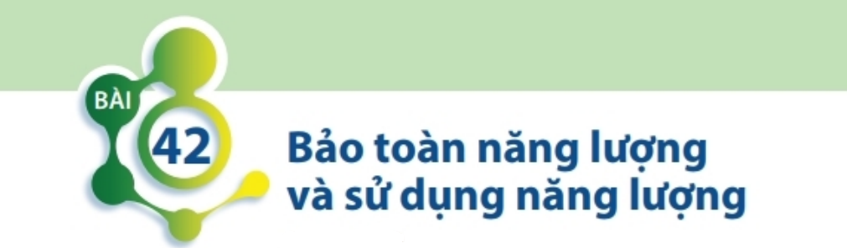
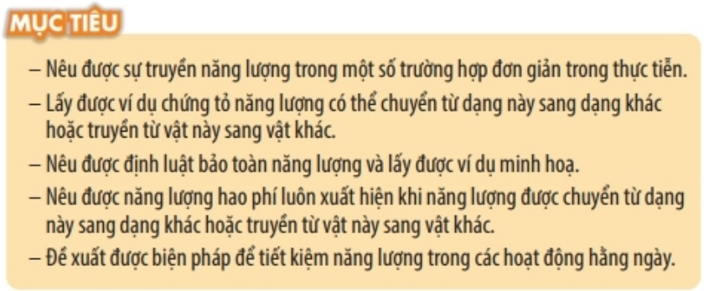

Slide 3

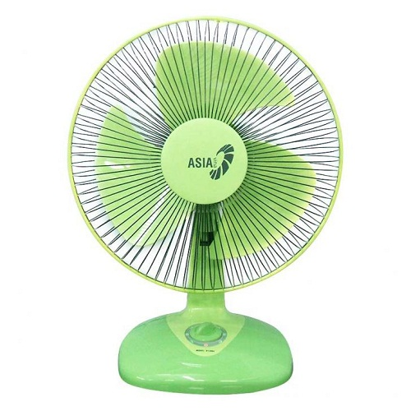
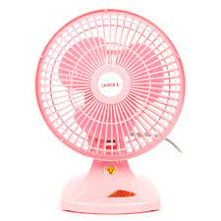
Khi quạt điện hoạt động , năng lượng điện chuyển thành
………………. ?
Khi quạt điện hoạt động , năng lượng điện chuyển thành
cơ năng làm quay cánh quạt.
Quạt điện

Slide 4
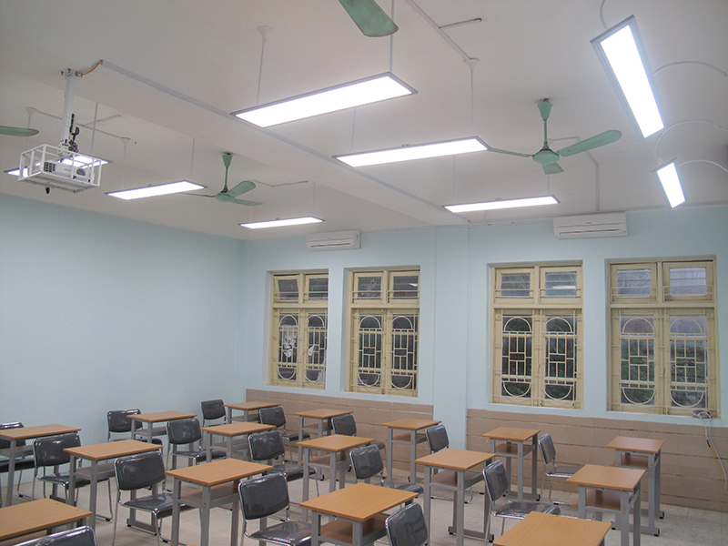
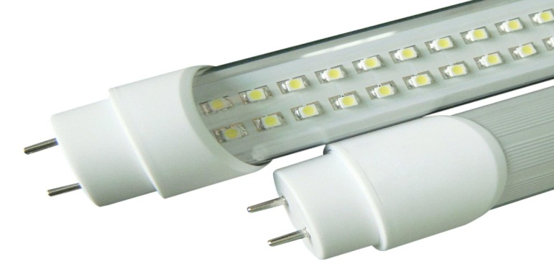
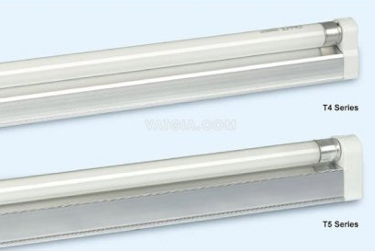
Khi bật công tắc , bóng đèn sáng, năng lượng điện đã chuyển thành
…………………… ?
Khi bật công tắc , bóng đèn sáng, năng lượng điện đã chuyển thành
quang năng .
Đèn điện

Slide 5
Khi quạt điện hoạt động , năng lượng điện chuyển thành
cơ năng làm quay cánh quạt.
Khi bật công tắc , bóng đèn sáng, năng lượng điện đã chuyển thành
quang năng .
Năng lượng có thể chuyển hóa từ dạng này sang dạng khác .
Vậy sự biến đổi giữa các dạng năng lượng này tuân theo
quy luật nào không?

Slide 6
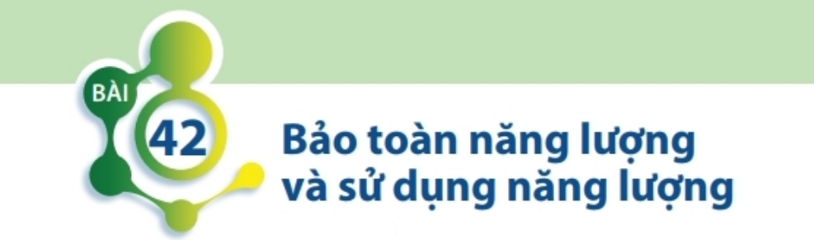


1. Bảo toàn năng lượng
Tìm hiểu sự truyền năng lượng giữa các vật:
Khi người đẩy xe hàng, xe hàng đã nhận được năng lượng để chuyển động. Ta nói, năng lượng từ người đã truyền sang …(vật nào) ?
Khi người đẩy xe hàng, xe hàng đã nhận được năng lượng để chuyển động. Ta nói, năng lượng từ người đã truyền sang xe hàng.
Hình 42.1. Đẩy xe hàng

Slide 7
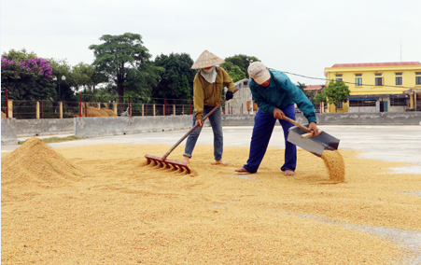
1. Bảo toàn năng lượng
Tìm hiểu sự truyền năng lượng giữa các vật:
Câu 1
Khi phơi lúa, hạt lúa nhận năng lượng từ đâu để có thể khô được ?
Khi phơi lúa, hạt lúa nhận năng lượng từ Mặt Trời để có thể khô được.
Hình 42.2a. Phơi lúa

Slide 8
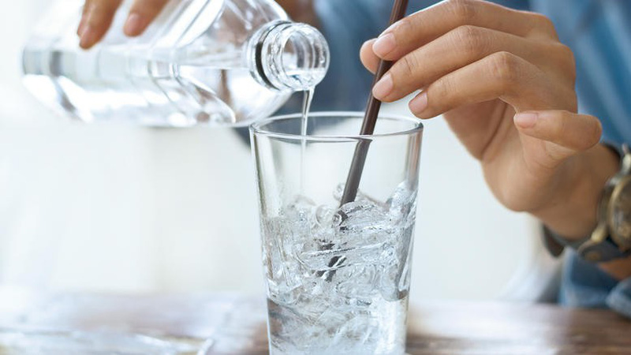
1. Bảo toàn năng lượng
Tìm hiểu sự truyền năng lượng giữa các vật:
Đổ nước vào trong cốc có chứa nước đá thì trong cốc có sự chuyển hóa năng lượng nhiệt ( nước nguội khi cho vào trong cốc sẽ chuyển sang thành nước lạnh).
Đổ nước vào trong cốc có chứa nước đá thì trong cốc có sự chuyển hóa năng lượng như thế nào?
Hình 42.2b. Rót nước vào cốc nước đá.

Slide 9

1. Bảo toàn năng lượng
Tìm hiểu sự truyền năng lượng giữa các vật:
Nhận xét:
Năng lượng có thể truyền từ vật này sang vật khác.
Hiện tượng năng lượng có thể truyền từ vật này sang vật khác được ứng dụng rất nhiều trong khoa học và cuộc sống. Ví dụ hiện nay các thiết bị trao đổi nhiệt được ứng dụng rất rộng rãi trong cuộc sống của chúng ta như các thiết bị nào?
Hiện tượng năng lượng có thể truyền từ vật này sang vật khác được ứng dụng rất nhiều trong khoa học và cuộc sống. Ví dụ hiện nay các thiết bị trao đổi nhiệt được ứng dụng rất rộng rãi trong cuộc sống của chúng ta như thiết bị sưởi ấm, tủ lạnh, điều hòa không khí,…

Slide 10
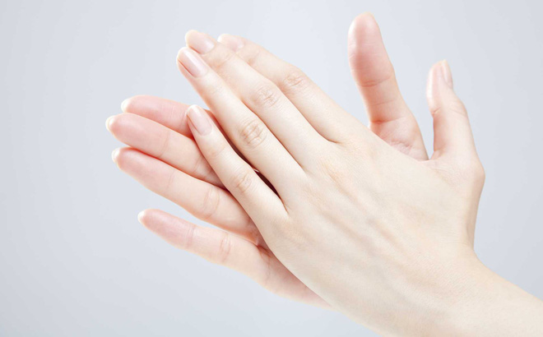
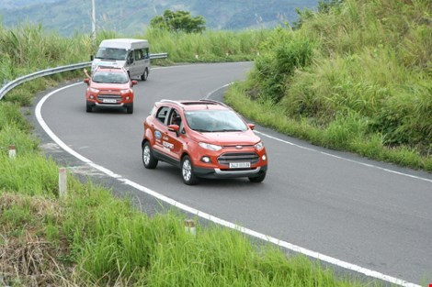
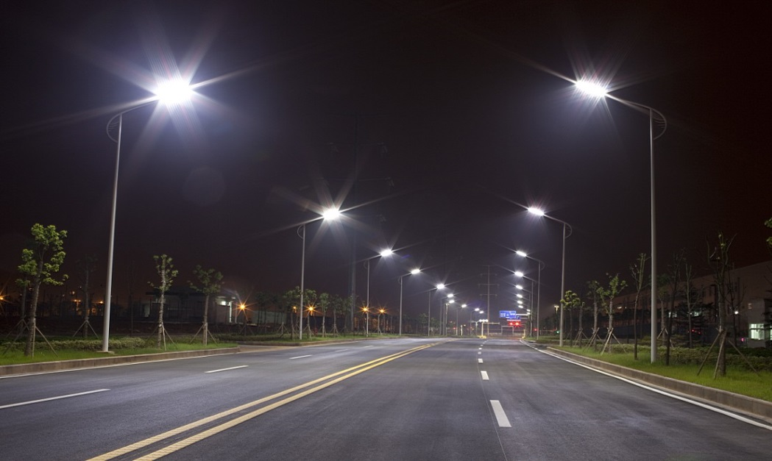
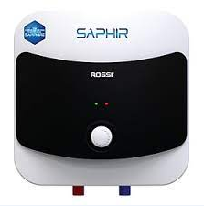
1. Bảo toàn năng lượng
Tìm hiểu sự chuyển hóa giữa các dạng năng lượng:
Hình 42.3

Slide 11
1. Bảo toàn năng lượng
Tìm hiểu sự chuyển hóa giữa các dạng năng lượng:
Hình 42.3
Câu 2
Câu 3
Vào lúc trời lạnh, người ta thường xoa hai bàn tay vào nhau, khi đó năng lượng nào đã chuyển thành nhiệt để ấm bàn tay?
Vào lúc trời lạnh, người ta thường xoa hai bàn tay vào nhau, khi đó cơ năng chuyển thành nhiệt để ấm bàn tay.
Khi ô tô động cơ nhiệt chạy, dạng năng lượng nào chuyển thành năng lượng cho ô tô hoạt động?
Khi ô tô động cơ nhiệt chạy, dạng năng lượng nhiệt chuyển thành năng lượng cơ cho ô tô hoạt động.

Slide 12
1. Bảo toàn năng lượng
Tìm hiểu sự chuyển hóa giữa các dạng năng lượng:
Hình 42.3
Câu 4
Khi bình nóng lạnh hoạt động đã có sự chuyển hóa năng lượng từ dạng nào sang dạng nào?
Khi bình nóng lạnh hoạt động đã có sự chuyển hóa năng lượng từ dạng điện năng sang dạng nhiệt năng.
Khi đèn đường được thắp sáng dạng năng lượng nào đã chuyển thành quang năng?
Khi đèn đường được thắp sáng dạng điện năng đã chuyển thành quang năng.

Slide 13
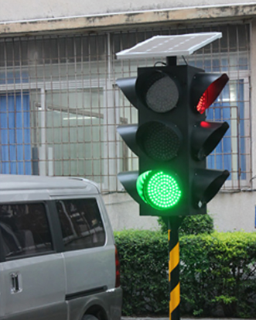
1. Bảo toàn năng lượng
Tìm hiểu sự chuyển hóa giữa các dạng năng lượng:
Sự chuyển hóa năng lượng trong hoạt động của đèn tính hiệu giao thông là chuyển năng lượng Mặt Trời sang thành quang năng.
Hãy phân tích sự chuyển hóa năng lượng trong hoạt động của đèn tính hiệu giao thông dùng năng lượng Mặt Trời ?
Năng lượng có thể chuyển hóa từ dạng này sang dạng khác.
Nhận xét:
Hiện tượng năng lượng có thể chuyển hóa từ dạng này sang dạng khác được ứng dụng rất nhiều trong cuộc sống như chế tạo các động cơ nào, thiết bị nào?
Hiện tượng năng lượng có thể chuyển hóa từ dạng này sang dạng khác được ứng dụng rất nhiều trong cuộc sống như chế tạo các động cơ nhiệt, các động cơ điện, đèn thắp sáng ….

Slide 14
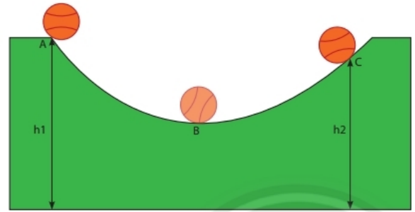
1. Bảo toàn năng lượng
Tìm hiểu định luật bảo toàn năng lượng:
Câu 5
Hãy mô tả sự thay đổi động năng và thế năng của viên bi chuyển động từ vị trí A tới vị trí B, từ vị trí B tới vị trí C. So sánh năng lượng của viên bi khi ở vị trí A và khi viên bi ở vị trí C.
Hình 42.4.
Viên bi chuyển động trên máng cong

Slide 15
1. Bảo toàn năng lượng
Tìm hiểu định luật bảo toàn năng lượng:
Câu 5
Vị trí A tới vị trí B: Thế năng giảm, động năng tăng.
Vị trí B tới vị trí C: Thế năng tăng, động năng giảm.
Năng lượng của viên bi ở vị trí A lớn hơn khi viên bi ở vị trí C.
Hình 42.4.
Viên bi chuyển động trên máng cong
Câu 6
Trong quá trình viên bi chuyển động, ngoài động năng và thế năng còn có dạng năng lượng nào xuất hiện?
Trong quá trình viên bi chuyển động, ngoài động năng và thế năng còn có dạng năng lượng nhiệt xuất hiện.

Slide 16
1. Bảo toàn năng lượng
Tìm hiểu định luật bảo toàn năng lượng:
Câu hỏi thêm
Khi quạt điện hoạt động, điện năng cung cấp cho quạt chuyển hóa thành những dạng năng lượng nào? Theo em tổng các dạng năng lượng đó có bằng phần điện năng ban đầu cung cấp cho quạt không?
Khi quạt điện hoạt động, điện năng cung cấp cho quạt chuyển hóa thành những dạng năng lượng: cơ năng và nhiệt năng. Theo em tổng các dạng năng lượng đó bằng phần điện năng ban đầu cung cấp cho quạt.
Phát biểu định luật bào toàn năng lượng:
“Năng lượng không tự nhiên sinh ra cũng không tự nhiên mất đi, nó chỉ chuyển từ dạng này sang dạng khác hoặc từ vật này sang vật khác”.

Slide 17
2. Năng lượng hao phí trong sử dụng
Tìm hiểu năng lượng hao phí:
Trong quá trình sử dụng năng lượng, thì luôn có một phần năng lượng là có ích và một phần năng lượng là hao phí. Phần năng lượng ban đầu chuyển thành dạng năng lượng theo đúng mục đích sử dụng gọi là năng lượng có ích. Phần năng lượng ban đầu chuyển thành năng lượng không đúng mục đích sử dụng gọi là năng lượng hao phí.

Slide 18
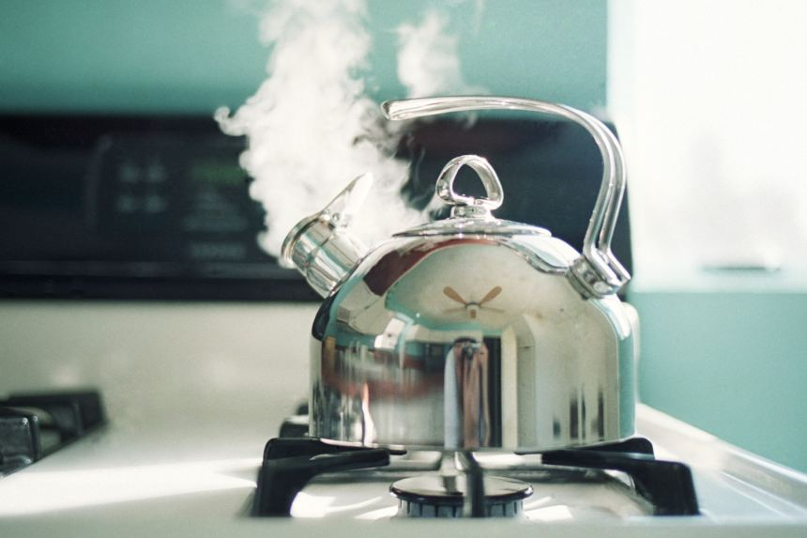
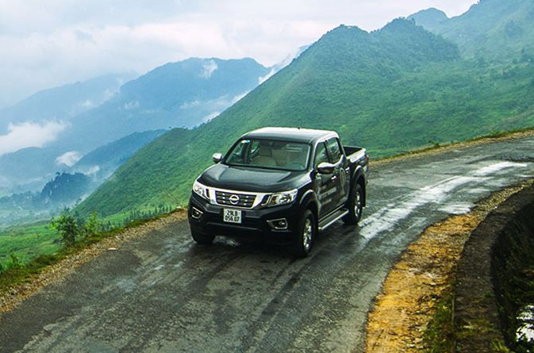
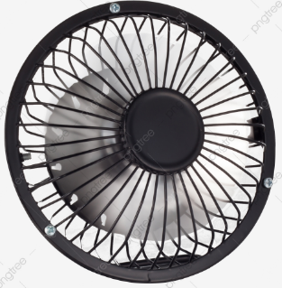
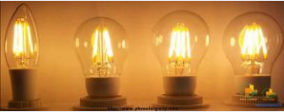
2. Năng lượng hao phí trong sử dụng
Tìm hiểu năng lượng hao phí:
H 42.5. Ấm nước đang sôi
H 42.6. Ô tô đang chạy trên đường
H 42.7. Quạt điện đang quay
H 42.8. Đèn sợi đốt đang sáng

Slide 19
2. Năng lượng hao phí trong sử dụng
Tìm hiểu năng lượng hao phí:
Hình 42.5. Ấm nước đang sôi
H 42.6. Ô tô đang chạy trên đường
Câu 7.
Năng lượng ban đầu đã chuyển hóa thành những dạng năng lượng: nhiệt năng, cơ năng. Ấm năng lượng có ích là nhiệt năng. Ô tô và quạt phần năng lượng có ích là cơ năng, năng lượng hao phí là nhiệt năng.
Cho biết trong các hoạt động, năng lượng ban đầu đã chuyển hóa thành những dạng năng lượng nào? Hãy chỉ ra phần năng lượng nào là có ích, phần năng lượng nào là hao phí?
Hình 42.7. Quạt điện đang quay

Slide 20
2. Năng lượng hao phí trong sử dụng
Tìm hiểu năng lượng hao phí:
Quan sát hình 42.8 và cho biết khi bóng đèn sợi đốt đang sáng, điện năng cung cấp cho bóng đèn đã chuyển hóa thành những dạng năng lượng nào? Dạng năng lượng nào là có ích, dạng năng lượng nào là hao phí?
Khi bóng đèn sợi đốt đang sáng, điện năng cung cấp cho bóng đèn đã chuyển hóa thành những dạng năng lượng: quang năng và nhiệt năng. Quang năng là dạng năng lượng có ích, nhiệt năng là năng lượng hao phí.
Hình 42.8. Đèn sợi đốt đang sáng
Nhận xét:
Khi năng lượng truyền từ vật này sang vật khác hoặc chuyển hóa từ dạng này sang dạng khác luôn xuất hiện năng lượng hao phí.

Slide 21
3. Tiết kiệm năng lượng
Tìm hiểu về các hoạt động sử dụng năng lượng và các biện pháp tiết kiệm năng lượng:
Những hoạt động nào ở bảng 42.1 là sử dụng năng lượng hiệu quả và không hiệu quả? vì sao?
Câu 8.
Bảng 42.1 .Một số hoạt động sử dụng năng lượng
- Tắt các thiết bị điện khi không sử dụng. - Để các thực phẩm có nhiệt độ cao (còn nóng) vào tủ lạnh. - Ngắt tủ lạnh ra khỏi nguồn điện khi nhiệt độ ổn định. - Để điều hòa ở mức trên 20⁰ C. - Bật lò vi sóng trong phòng có máy lạnh. - Sử dụng bóng đèn dây tóc thay vì bóng đèn LED. - Chỉ dùng máy giặt khi có đủ lượng quần áo để giặt. - Khi không dùng các thiết bị như máy tính, ti vi, … nên để ở chế độ chờ.

Slide 22
Những hoạt động nào ở bảng 42.1 là sử dụng năng lượng hiệu quả và không hiệu quả? vì sao?
Câu 8.
Câu 9.
Em hãy nêu một số lợi ích của việc thực hiện tiết kiệm năng lượng?
Một số lợi ích của việc kiệm năng lượng: Giảm chi phí, tăng tuổi thọ cho thiết bị, giảm bớt ô nhiễm .
Bảng 42.1 .Một số hoạt động sử dụng năng lượng
a. Tắt các thiết bị điện khi không sử dụng. b. Để các thực phẩm còn nóng vào tủ lạnh. c. Ngắt nguồn điện tủ lạnh khi nhiệt độ ổn định.
d. Để điều hòa ở mức trên 20⁰ C. e. Bật lò vi sóng trong phòng có máy lạnh. f. Sử dụng đèn dây tóc thay vì bóng đèn LED. h. Chỉ dùng máy giặt khi có đủ lượng quần áo. i. Khi không dùng các thiết bị như máy tính, ti vi, … nên để ở chế độ chờ. j. Sử dụng nước với một lượng vừa đủ nhu cầu. k. Sử dụng điện mặt trời trong trường học.
(Hiệu quả)
(Không hiệu quả)
(Hiệu quả)
(Hiệu quả)
(Không hiệu quả)
(Không hiệu quả)
(Hiệu quả)
(Hiệu quả)
(Hiệu quả)
(Hiệu quả)

Slide 23
3. Tiết kiệm năng lượng
Tìm hiểu về sự cần thiết phải tiết kiệm năng lượng và các biện pháp tiết kiệm năng lượng:
Hãy nêu các biện pháp tiết kiệm năng lượng trong cuộc sống hằng ngày?
Các biện pháp tiết kiệm năng lượng trong cuộc sống hằng ngày:
Câu 10.
bảng 42.1 chọn câu a, c, d, h, i, j, k.
Câu hỏi thêm .
Đề xuất một số biện pháp để tiết kiệm năng lượng trong trường học? Em hãy nêu một số biện pháp tiết kiệm năng lượng khi sử dụng điện ở nhà?
Nhận xét:
Tiết kiệm năng lượng là một yêu cầu cấp thiết đối với tất cả mọi lĩnh vực, mọi cá nhân nhằm đảm bảo an ninh năng lượng.

Slide 24
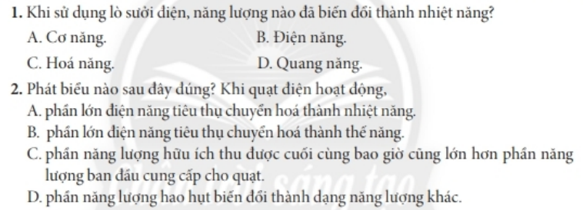
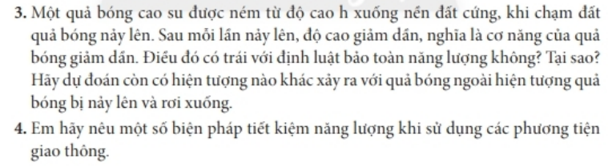
BÀI TẬP

Slide 25

GHI NHỚ
Định luật bảo toàn năng lượng
“Năng lượng không tự nhiên sinh ra cũng không tự nhiên mất đi, nó chỉ chuyển từ dạng này sang dạng khác hoặc từ vật này sang vật khác”.
Phần năng lượng ban đầu chuyển thành dạng năng lượng theo đúng mục đích sử dụng gọi là năng lượng có ích. Phần năng lượng ban đầu chuyển thành năng lượng không đúng mục đích sử dụng gọi là năng lượng hao phí.
Khi năng lượng truyền từ vật này sang vật khác luôn xuất hiện năng lượng hao phí.
Tiết kiệm năng lượng là một yêu cầu cấp thiết đối với tất cả mọi lĩnh vực, mọi cá nhân nhằm đảm bảo an ninh năng lượng.

Slide 26

Daën doø
Về nhà học thuộc bài 42
Bài tập về nhà: 3, 4 SGK trang 187
Chuẩn bị bài 43 SGK trang 188

Slide 27




TIẾT HỌC KẾT THÚC
XIN CHÂN THÀNH CẢM ƠN!

